Slide 1

Экологическое просвещение

Slide 2
Выявление основных экологических проблем
Загрязнение воды
Загрязнение воздуха
Загрязнение леса
Загрязнение почвы
Загрязнение воды - это серьёзная экологическая проблема. Ведь вода необходима для существования всех живых организмов, в том числе и людей. Но её загрязнение делает невозможным использование воды для питья. А существующие способы очистки воды отнюдь не являются панацеей, поскольку во многих случаях ничем помочь не могут.
Загрязнением воздушной оболочки земли можно считать любое изменение ее свойств или состава, оказывающее пагубное влияние на состояние растений или целых экосистем, на здоровье животных или человека. В зависимости от степени загрязнения атмосферы подбираются различные методики очищения воздуха.
Проблемы леса являются одними из самых актуальных на нашей планете. Если деревья будут уничтожены, будущего у нашей земли не будет. На ряду с проблемой вырубки деревьев, стоит еще одна – загрязнение лесов. Лесопарковая зона любого города воспринимается как место для отдыха, а потому регулярно после людей остаются следы их пребывания.
Загрязнение почв - это экологическая проблема, представляющая собой избыточное содержание химических веществ в почвах. Происходит это в результате попадания в природную среду загрязняющих веществ антропогенного происхождения.

Slide 3
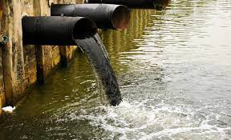
Источники загрязнения воды:
Предложения по решению проблемы:
Промышленные отходы;
Канализация и сточные воды;
Горная деятельность;
Морской сброс;
Случайная утечка масла;
Сжигание ископаемого топлива;
Химические удобрения и пестициды;
Утечка из канализационных линий;
Глобальное потепление;
Радиоактивные отходы;
Городское развитие;
Утечка с полигонов;
Животные отходы;
Утечка подземного хранилища.
Регулирование и налоги – повысить фискальную нагрузку на вредные производства, не оснащенные эффективными очистными сооружениями и льготы для остальных предприятий, которые предпринимают все необходимые меры;
Массовое внедрение перерабатывающего производства, уменьшение объема сточных вод. Например, фермерам эффективнее использовать навоз в качестве биотоплива, чтобы снизить его количество в океане.

Slide 4
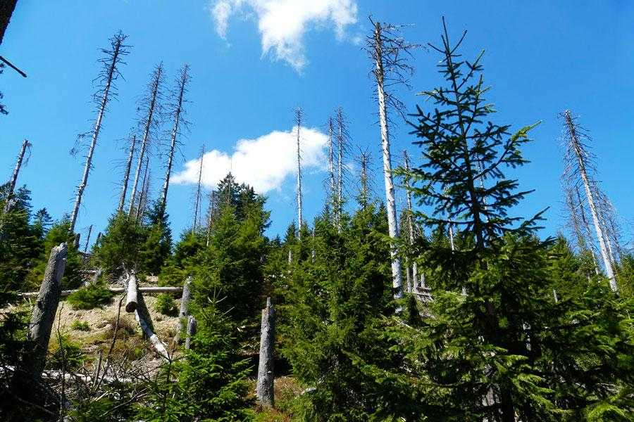
Источники загрязнения воздуха:
Предложения по решению проблемы:
ЭКОНОМЬТЕ РЕСУРСЫ
РАЗДЕЛЯЙТЕ МУСОР
СДАВАЙТЕ ВТОРСЫРЬЁ
ВЫБИРАЙТЕ ЭКОЛОГИЧНЫЙ ТРАНСПОРТ
ИСПОЛЬЗУЙТЕ ПОВТОРНО И НЕ БЕРИТЕ ЛИШНЕЕ
ВНЕДРЯЙТЕ ЭКО-ПРИВЫЧКИ НА РАБОТЕ
ОБРАТИТЕ ВНИМАНИЕ НА ПИТАНИЕ
ПОСТАРАЙТЕСЬ ОТВЫКНУТЬ ОТ ПЛАСТИКА
Индустриализация и растущее население,
Энергетическая отрасль,
Транспортная индустрия,
Природные источники.
Добыча и транспортировка сырья.
Химическая промышленность.
Перерабатывающая промышленность.
Металлургическая промышленность.
Производство цемента.
Свалки для сырья и отходов,
Моторизация.
Извержения вулканов.
Химическое выветривание горных пород.
Лесные и степные пожары,
молнии,
Космическая пыль,

Slide 5
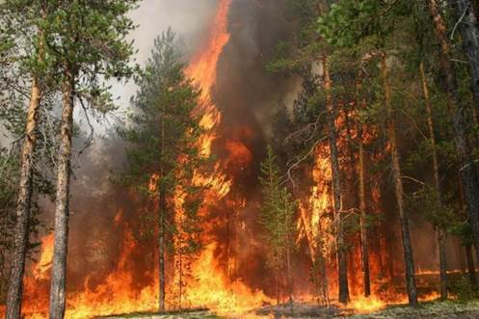
Источники загрязнения леса:
Предложения по решению проблемы:
Пожары из-за устойчивой высокой температуры и сухой погоды;
Землетрясения;
Смерчи, ураганы и др.
Бурный рост технического прогресса;
Урбанизация, то есть рост городов, в том числе за счет вырубки лесов;
Рост численности населения на планете и пр.
Для сокращения потребности человека в дереве необходимо внедрение новых технологий. Так, замена бумажного документооборота на электронный позволяет уменьшить потребность целлюлозно-бумажной промышленности в древесине. Также важно развивать экологически чистые источники энергии и подводить к домам, в том числе в сельской местности, газовое отопление, чтобы они не отапливались дровами.

Slide 6
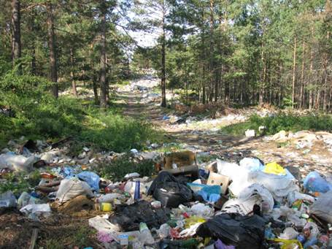
Источники загрязнения почвы:
Предложения по решению проблемы:
Промышленные отходы и выбросы
Предприятия теплоэнергетики
Выхлопные газы транспортных средств
Бытовые отходы
Удобрения и пестициды, используемые в сельском хозяйстве
Сточные воды, используемые для полива полей
Утечка нефти
Кислотные дожди
Естественные источники
Прочие причины
Врожденные и хронические заболевания
Воздействие на растения
Эрозия почвы
Токсичные испарения и газы
Изменение структуры почвы
Современные методы переработки и утилизации мусора
Очищение почвы
Рекультивация земель
Меры, принимаемые в сельском хозяйстве
Использование альтернативных источников энергии
Прочие эффективные методы

Slide 7
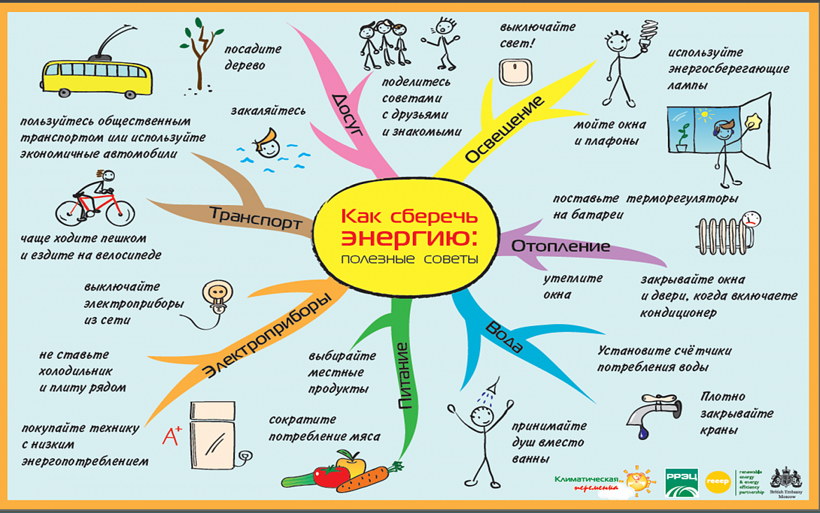
Памятка по охране окружающей среды

Slide 8
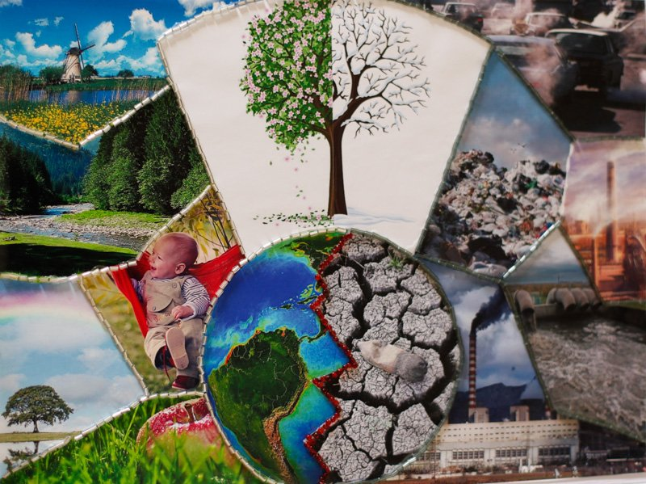
Сбережём природу вместе!!!

